Slide 1
Réunion publique d’information sur le projet de révision du PLU de SAURAT
Vendredi 4 janvier 2019 à partir de 20 h 30
À la Maïsou d’Amount
__o__
SCoT Vallée de l’Ariège
Communauté de Communes du Pays de Tarascon
Commune de Saurat

Slide 2
Sommaire
Pourquoi réviser le PLU de Saurat
Quelques éléments de contexte
Point sur les travaux entrepris dans le cadre de la révision du PLU
Informations sur les orientations et choix proposés
Echéancier prévisionnel jusqu’à l’approbation
Débat public : Questions réponses

Slide 3
Préambule
Il s’agit d’une réunion d’information publique destinée à informer les citoyens sur les travaux engagés dans le cadre de la révision du PLU de Saurat et échanger avec eux sur les questionnements qui pourraient apparaitre,
Les débats sont totalement libres, les avis émis seront notés et intégrés dans la réflexion, mais aucune demande officielle ne pourra être retenue au cours de cette réunion.
Les débats n’engagent donc aucun des partis au cours de cette réunion,
Les informations présentées n’ont aucune valeur légale, elle ne se substituent aucunement aux documents officiels et textes réglementaires en vigueur,

Slide 4
Pourquoi réviser le PLU de Saurat C’est une volonté communale constante de bien faire en matière de développement durable
Une volonté communale affirmée de recherche d’un développement harmonieux et respectueux de l’Agriculture et du cadre de vie,
La Commune de Saurat s’est dotée très tôt d’un PLU applicable depuis janvier 2009,
Une révision a été engagée en septembre 2010 au cours de la mandature 2008-2014, suite à de très nombreuses demandes des habitants, (plus de100 demandes portant sur environ 500 parcelles)
Une implication active avec la Communauté des Communes du Pays de Tarascon dans le cadre de l’élaboration du SCoT Vallée de l’Ariège (2011-2015) et de sa mise œuvre, (86 prescriptions, 69 recommandations et des documents graphiques valant prescriptions)
Une nécessité impérieuse de se mettre en conformité avec les textes et schémas d’aménagement prescriptifs, sous le contrôle des services de l’Etat, (DREAL, DDT,…) et des PPA

Slide 5
Pourquoi réviser le PLU de Saurat Pour s’inscrire dans les démarches et plans divers qui s’imposent aux Communes ou à leurs groupements
les démarches et politiques sectorielles (habitat, déplacements, économie, etc.),
les démarches et politiques territoriales portées par les communes ou leurs groupements et par le département,
le cadre législatif de l’urbanisme rénové, issu des Lois SRU, UH, Grenelle I et II, de Modernisation de l’Agriculture et de la Pêche, ALUR et Montagne 2,
les Plans de Prévention des Risques (PPRI, PPRN),
Les schémas directeurs comme le SDAGE Adour Garonne, etc.

Slide 6
Pourquoi réviser le PLU de Saurat Pour s’inscrire dans les divers schémas, plans, chartes qui se multiplient et s’imposent au bloc Communal
les Schémas Régionaux : Schéma Régional de Cohérence Ecologique, Schéma Régional Climat Air Energie, Schéma Régional d’Aménagement et de Développement Durable du Territoire, Schéma Régional des Transports, des déchets, etc., demain regroupés dans le SRADDET,
les Schémas Départementaux : Schéma de Développement Economique et Touristique de l’Ariège, Schéma Départemental d’Aménagement Numérique, Schéma Départemental d’Accessibilité, etc.,
les Schémas Locaux : Charte du Parc Naturel Régional des Pyrénées Ariégeoises, Projet de territoire du PETR de l’Ariège, SDE09, SMDEA, SMECTOM, etc.

Slide 7
Exemple d’arborescence autour du SCoT et du PLU

Slide 8
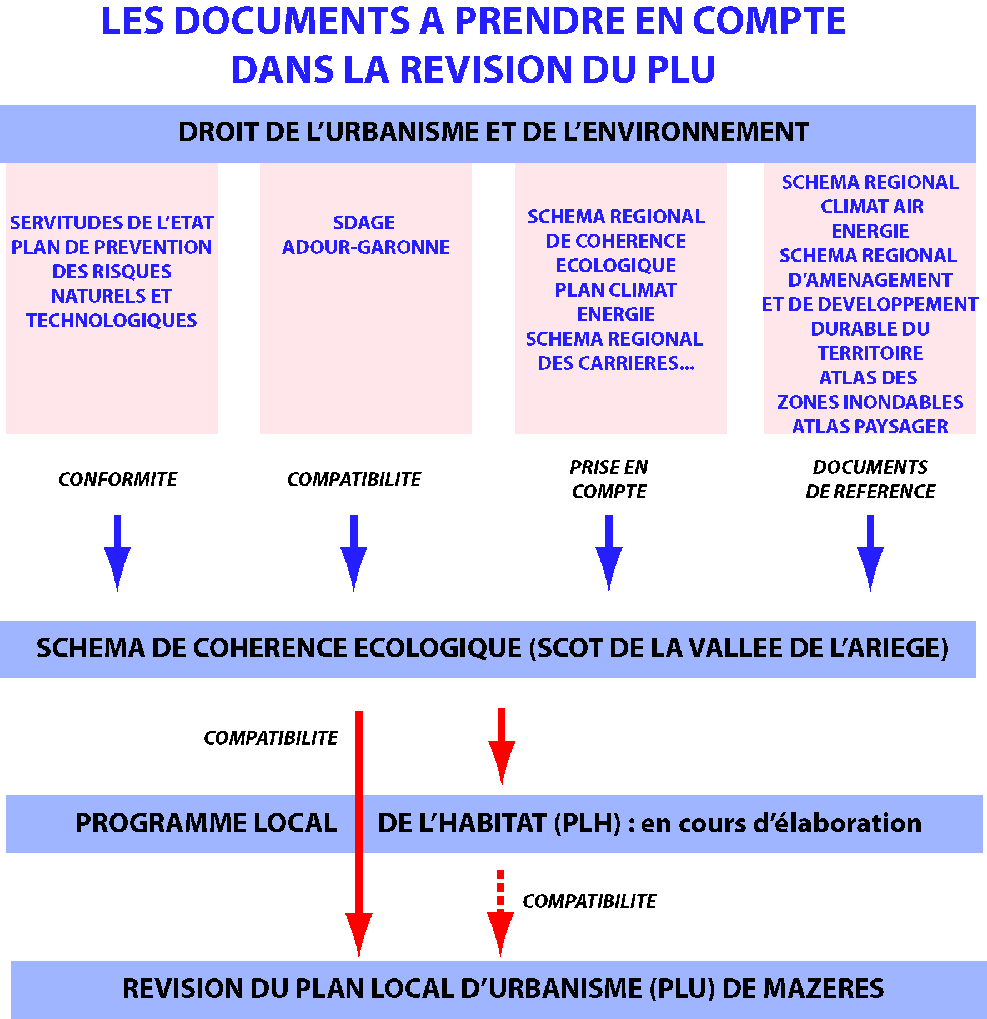
Exemple de types de liens entre documents impactant un PLU

Slide 9
Exemple de prescriptions et recommandations du SCoT pour Saurat
Le SCoT document de rang immédiatement supérieur aux PLU et PLUI comporte 86 prescriptions, 69 recommandations et des documents graphiques valant prescriptions ou recommandations,
Quelques exemples concernant directement Saurat :
Prescription 29 et Recommandation 25 : produire 54 logements nouveaux d’ici à 2035,
P. 33 et 35 : consommation foncière maximale 2,7 ha et règles de calcul,
P. 43, 44, 45 : à propos des hameaux,

Slide 10
Quelques éléments de contexte Un nouveau cadre législatif pour un urbanisme rénové en constante évolution…
Le cadre législatif de l’urbanisme issu des Lois SRU, UH, Grenelle I et II, de Modernisation de l’Agriculture et de la Pêche, ALUR et Montagne 2, ne cesse d’évoluer,
Par exemple, quelques nouvelles lois promulguées depuis la mise en application du PLU de Saurat en janvier 2009 qui nous impactent directement :
2010 : la loi Engagement National pour l’Environnement (Grenelle II) portant sur les continuités écologiques, la lutte contre le réchauffement climatique, les objectifs de consommation d’espace,
2014 : la loi ALUR, qui renforce la lutte contre l’étalement urbain avec obligation d’objectifs chiffrés de consommation d’espace, la densification des tissus urbains, la quasi-impossibilité de construire en dehors des bourgs,
2015 : la loi MACRON : possibilité d’extension du bâti existant (et des annexes) dans le terroir agricole,

Slide 11
Quelques éléments de contexte Une prise compte croissante d’aspects sociaux économiques et environnementaux…
La mutualisation et la répartition cohérente des grands équipements et des zones d’activités,
Le développement contraint des réseaux et infrastructures,
Les impacts sur l’énergie et le climat,
La préservation des terres agricoles,
La protection de la biodiversité,
La revitalisation des centre-bourgs et la lutte contre l’étalement urbain,

Slide 12
Point sur les travaux entrepris dans le cadre de la révision du PLU de Saurat
Un diagnostic complet de la Commune a été réalisé, il constitue un travail énorme d’inventaire et d’analyse, (Adret de 2009 à 2014)
Les élections de 2014, la loi ALUR et le SCoT ont obligé à une reprise complète du projet de révision (Adret et Commune depuis fin 2014)
Une dispense d’évaluation environnementale a été obtenue auprès de la DREAL, (mai 2016)
Un Projet d’Aménagement et de Développement Durables (PADD) a été mis au point, (Diag.et PADD ont été présentés en réunion publique le 9 aout 2016 )
Un règlement comprenant une partie écrite et une partie graphique (zonage) est en cours d’instruction, (Adret et Commune depuis 2016)
Des Orientations d’Aménagement et de Programmation (OAP) doivent préciser les aménagements retenus, (Travaux Adret avec l’appui du CAUE 2017 et 2018)
Un rapport de présentation agrège l’ensemble (223 pages) il constitue un Document d’Orientations et d’Objectifs (DOO) et explicite les enjeux et choix retenus, (Adret 2018 et 2019)
Notes:
aaaaaaaaaaaaa

Slide 13
Informations sur les orientations et choix proposés : 1- Le PADD
Le PADD décrit quatre axes d’aménagement et de développement durable :
La protection du patrimoine naturel et la gestion des risques,
La préservation des espaces agricoles sur toute la commune,
La préservation du patrimoine bâti et paysager,
Le développement urbain maîtrisé et harmonieux et l’amélioration du cadre de vie,
Pour chacun de ces axes le PADD précise les enjeux, rappelle le diagnostic, fixe les objectifs et décrit des principes d’action.

Slide 14
Informations sur les orientations et choix proposés : 1 bis - Le PADD suite
Exemple à partir de l’axe 3 : La préservation du patrimoine bâti et paysager, on trouve :
Des éléments du diagnostic : Un passé qui remonte à la préhistoire, un bourg historique, une architecture de village-rue, des portes et ouvertures caractéristiques, etc, des hameaux et écarts nombreux et typés, des unités paysagères à dominante naturelle et à enjeux variés,
Des objectifs :Préserver et mettre en valeur le bâti traditionnel, d’intérêt patrimonial situé dans le bourg, les hameaux ou disséminé dans le terroir agricole,
Des principes d’actions : Classement en zone UA le centre bourg et village-rue, en zone Un pour les hameaux et une codification des bâtiments agricoles pouvant changer de destination. Un règlement spécifique vise à préserver et mettre en valeur ces bâtis traditionnels

Slide 15
Informations sur les orientations et choix proposés : 2 - Le Zonage :
Le zonage constitue la partie graphique du règlement du PLU, il couvre l’ensemble du territoire communal, il formalise un plan d’occupation des sols au travers de zones et fait apparaitre toutes les particularités faisant l’objet d’une prise en compte adaptée. Le zonage comporte donc :
Des zones urbaines (U)
Des zones à urbaniser (AU)
Des zones agricoles (A)
Des zones naturelles (N)
Des emplacements ou secteurs particuliers comme par exemple : espaces boisés surfaciques ou linéaires à conserver, éléments de paysage classés, zones humides, zones de réciprocité, changements possibles de destination,…
En complément, dans chaque zone des secteurs spécifiques sont également identifiés (par exemple ,Uaa, AU1, Atvb, Ap, Nest, Ntvb,…)

Slide 16
Informations sur les orientations et choix proposés : 2 bis - Le Zonage : Exemple de zonage sur le bourg de Saurat

Slide 17
Informations sur les orientations et choix proposés : 2 ter - Le Zonage : Exemple de zonage avec bâti constitué en hameau ou pas et divers aspects

Slide 18
Informations sur les orientations et choix proposés : 3 – Les OAP (Orientations d’aménagement programmés)
Tous les développements prévus doivent faire l’objet d’orientations fixant les principes d’aménagement, on trouve ainsi :
Des schémas d’organisation des zones AU (Maïsou d’Amount et la Rouère),
Un schéma d’organisation de la zone UB de Lagardelle,
Une orientation d’aménagement et de programmation thématique du centre bourg,

Slide 19
Informations sur les orientations et choix proposés : 3 bis - Les OAP (Orientations d’Aménagement Programmés)
Exemple principes d’aménagement du bourg

Slide 20
Informations sur les orientations et choix proposés : 4 – Le Règlement (partie écrite)
Le règlement fixe les règles propres au PLU de Saurat, il s’applique sur tout le territoire communal, il s’ajoute, pour les préciser localement, aux prescriptions prises au titre des législations spécifiques : lois, codes (Urbanisme, rural, ….) et schémas,
Le règlement fixe les dispositions générales (titre 1) et les dispositions applicables aux différents types de zone (titre 2),
On trouve par exemple :

Slide 21
Informations sur les orientations et choix proposés : 4 bis – Le Règlement (partie écrite titre1)
Dans les dispositions générales (titre 1) six articles décrivent :
Le champ d’application,
les principaux rappels réglementaires,
La division du territoire en zones,
Les adaptations mineures,
Les établissements publics et d’intérêt collectif,
La reconstruction des bâtiments (ruines)

Slide 22
Informations sur les orientations et choix proposés : 4 ter – Le Règlement (partie écrite titre 2)
Dans les dispositions applicables aux zones (titre 2), seize articles précisent pour chacune des huit catégories de zones retenues et selon un formalisme établi, les caractéristiques des constructions :
Les caractéristiques de la zone,
Les occupations et utilisations interdites, (art 1)
Les occupations et utilisations soumises à conditions,(art 2)
L’accès et la voirie (art 3), la desserte par les réseaux (art 4), l’implantation et la hauteur des constructions (art 6, 7, 8 et 10), l’aspect extérieur (art 11), le stationnement (art 12), les espaces libres et plantations (art 13), les performances énergétiques et environnementales (art 15), les infrastructures et réseaux (art 16).

Slide 23
Informations sur les orientations et choix proposés : 4 quater – Le Règlement (partie écrite exemples)
Analyse succincte à partir de quelques articles (1, 2 et 3 des zones UA , UB, UL, Un, par exemple),…
Lecture, projections, présentation de quelques formulations

Slide 24
Informations sur la temporalité Quelques repères
Début 2011 à mi 2014
1 er semestre 2019
Automne 2019
Printemps 2020
Septembre 2010
Printemps 2014
9 aout 2016
2017 - 2018
Avril 2015
Décision du Conseil Municipal de réviser le PLU
Travaux Adret
Analyseet diag.
Approbation du SCoT
Projet soumis aux PPA pour avis
Approbation et mise en application
Travaux ADRET Commune et PPA
Réunion publique de présentation du PADD
Nouvelle équipe Municipale
Enquête publique

Slide 25
Projet de révision du PLU de Saurat
Merci de votre attention
Place aux questions et au débat

